Slide 1
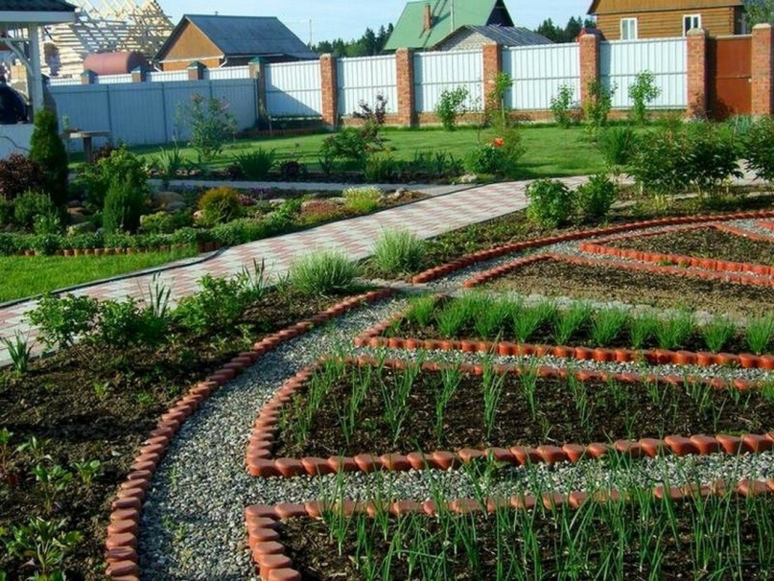
Дидактическая игра
«Что сажают в огороде.»
Разработала: воспитатель Авдей А.Е.

Slide 2
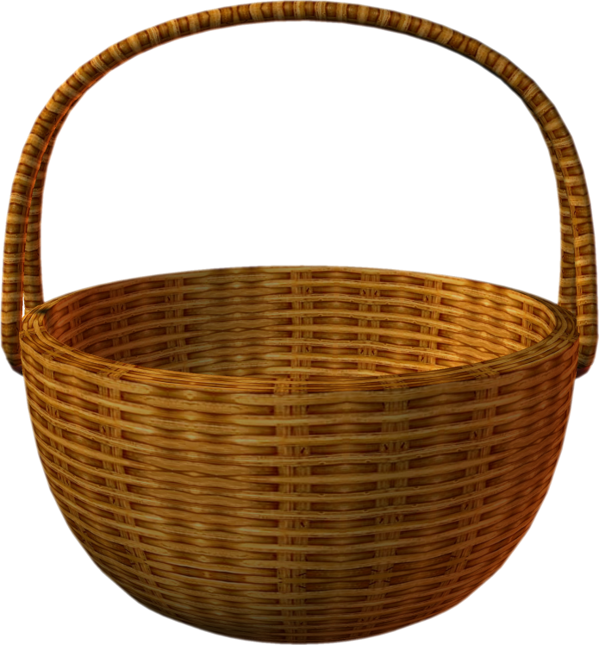
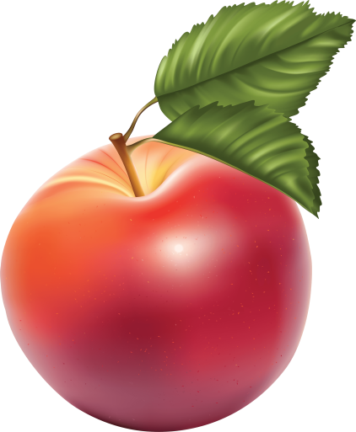
Цель: закрепление у детей классифицировать предметы по определенным признакам (по месту их произрастания, по способу их применения).
Задачи: развивать быстроту мышления, слуховое внимание, речевые навыки.
Игровое правило. Взрослый называет разные предметы, изображенные на слайде, а ребенок внимательно слушайте. Если то, что сажают в огороде, отвечаете «да». Нажимаете при помощи мышки компьютера на предмет который растет в огороде, то предмет вращается , если же то, что в огороде не растет, ребенок говорит «нет», при нажатие на него он исчезнет.

Slide 3
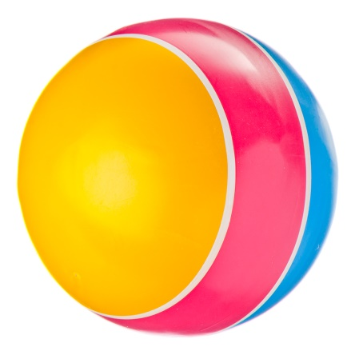
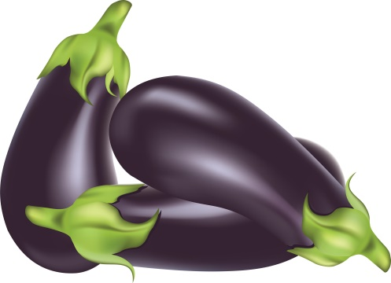
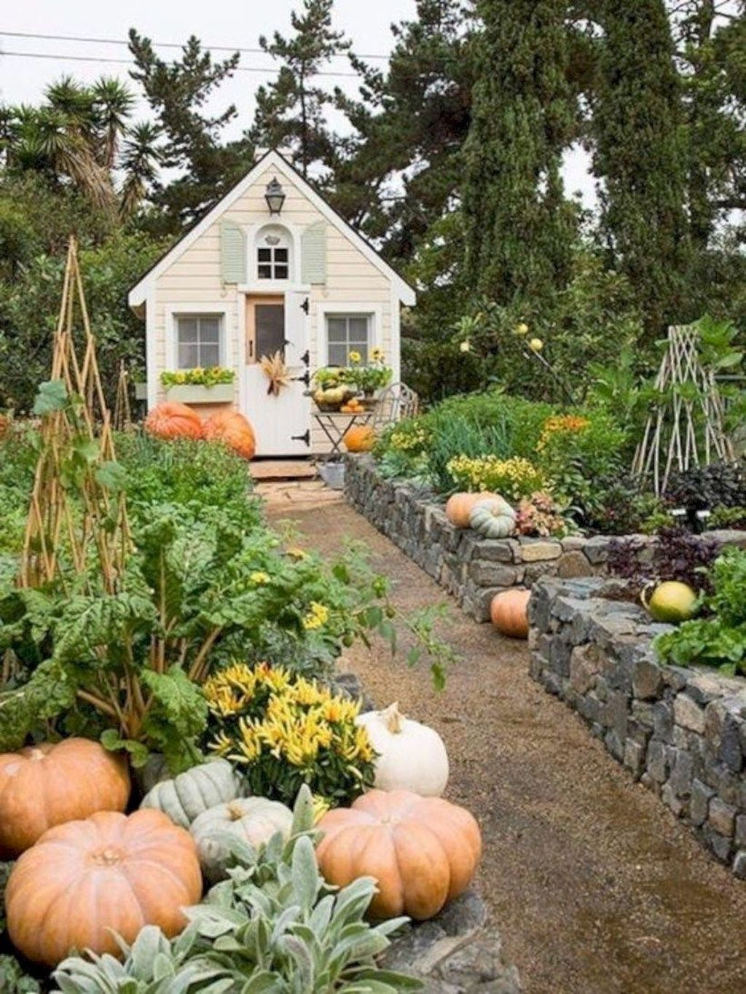
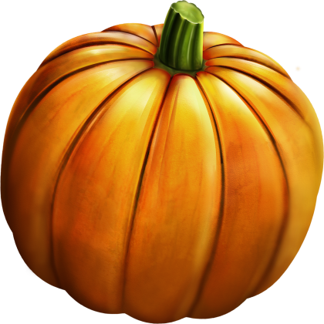
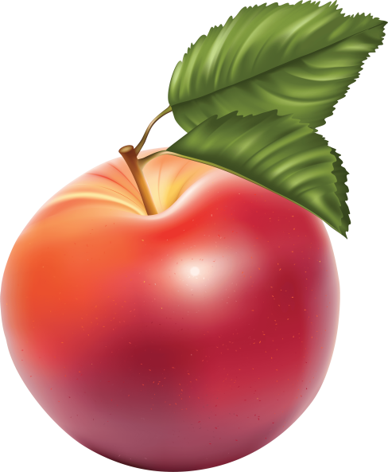
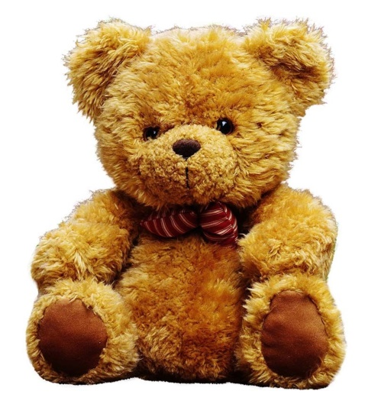

Slide 4
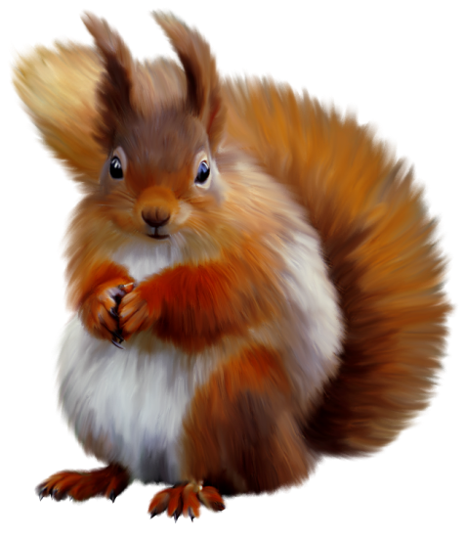
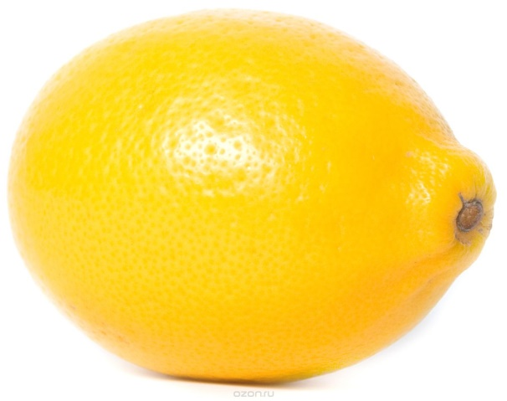
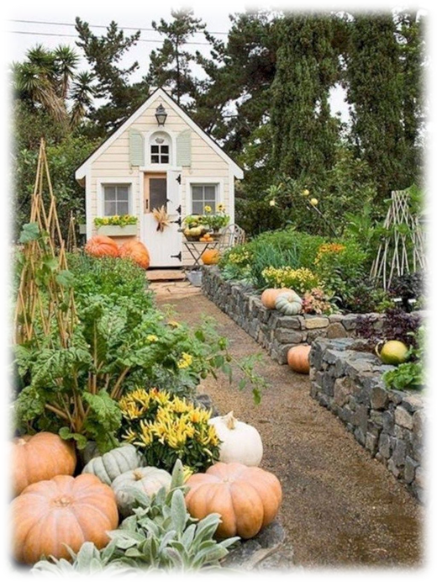
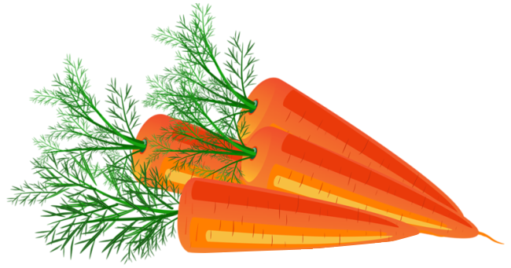
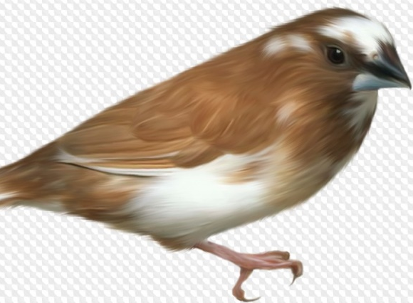
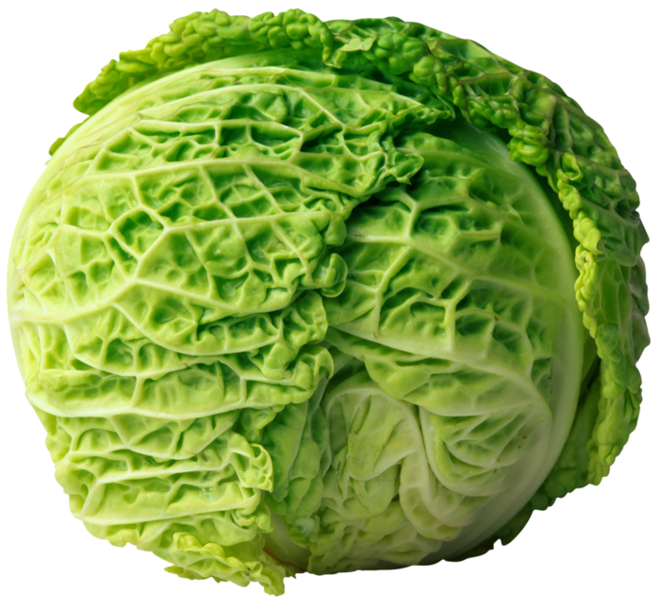

Slide 5
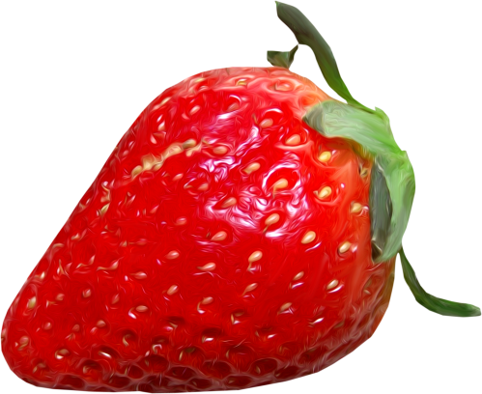
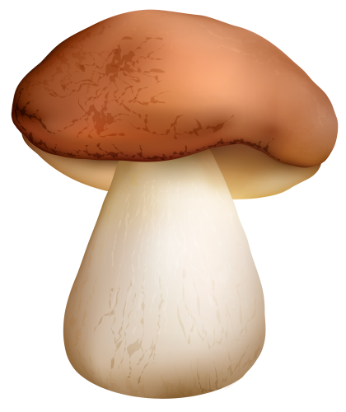
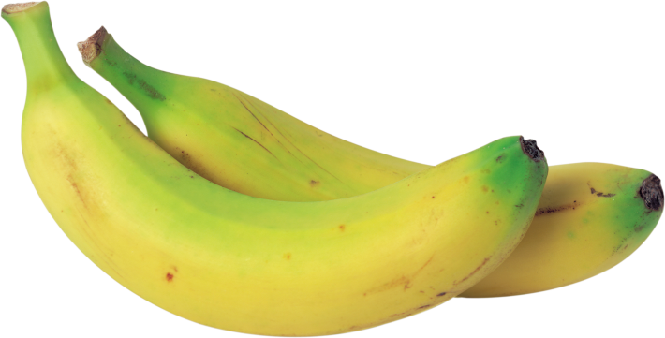
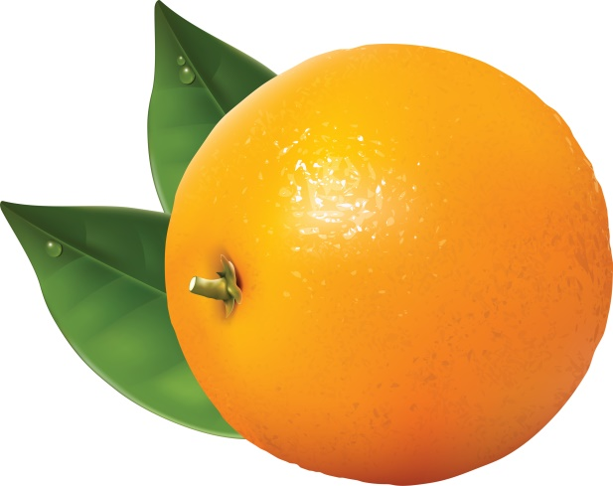

Slide 6
